Slide 1
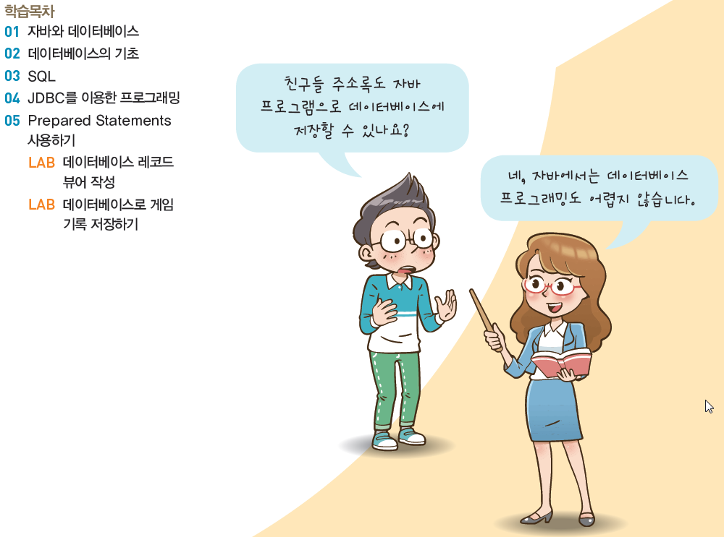
어서와 Java는 처음이지!
제19장 데이터베이스 프로그래밍

Slide 2
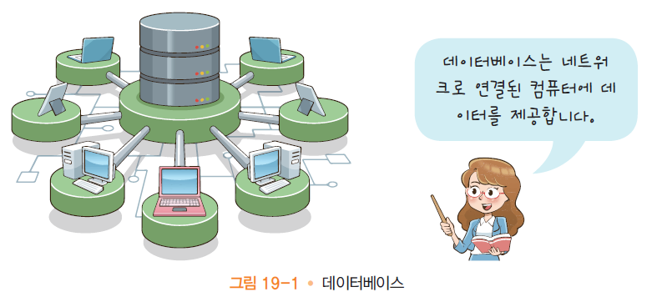
데이터베이스
영속 정보 관리 장치

Slide 3
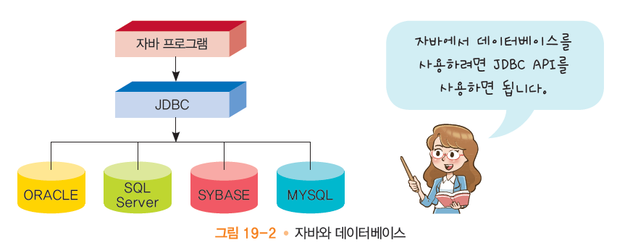
자바와 데이터베이스
JDBC(Java Database Connectivity)는 자바 API의 하나로서 데이터베이스에 연결하여서 데이터베이스 안의 데이터에 대하여 검색하고 데이터를 변경할 수 있게 한다.
표준화 명세
Oracle JDBC
Driver

Slide 4

데이터베이스 프로그램 개발 절차
① DBMS(DataBase Management System)를 설치
② 자신이 설치한 DBMS에 필요한 JDBC 드라이버를 설치한다.
③ JDBC가 제공하는 기능을 이용하여 데이터베이스 응용 프로그램을 개발한다.
JDBC를 통하여 데이터베이스에 연결되면 그 다음 에는 SQL 명령어를 데이터베이스에 전달하면 됩니다.

Slide 5
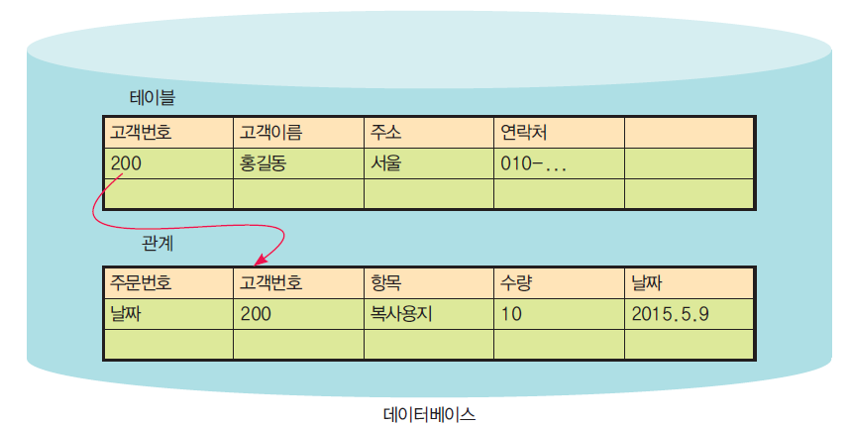
데이터베이스란?
관계형 데이터베이스(database)는 데이터를 여러 개의 테이블에 나누어서 저장한다.
가장 많이 사용되는 DBMS
IBM, 오라클, MS SQL Server, 사이베이스, MySQL, postgreSQL

Slide 6
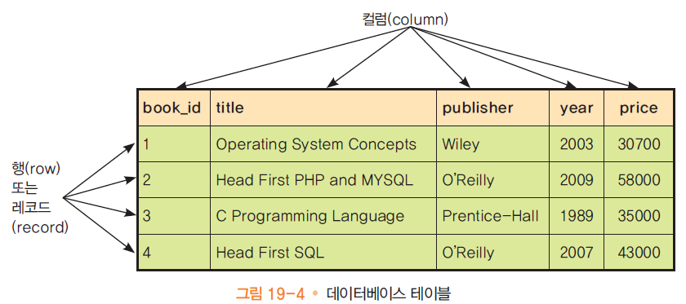
테이블
OR-Mapping
테이블의 하나의 행(row)은 레코드(record)라고 불린다. 이 레코드는 여러 개의 컬럼(column)으로 이루어져 있고, 테이블은 무결성 법칙을 따라서 작성되어야 한다
행 = 레코드 = instance 객체

Slide 7
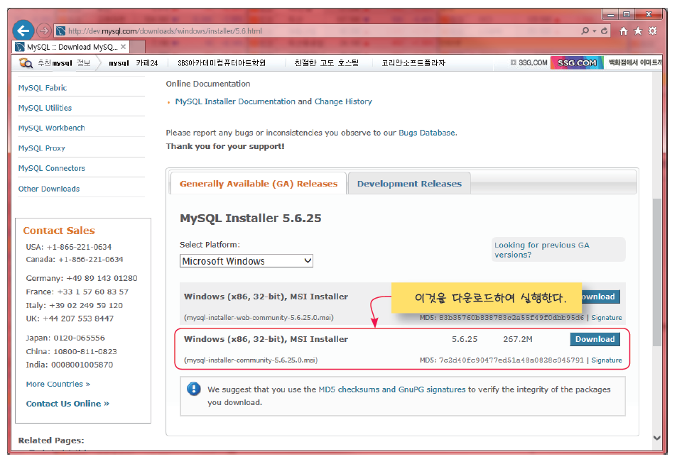
MySQL
Postgres
MySQL은 www.mysql.com 에서 다운로드

Slide 8
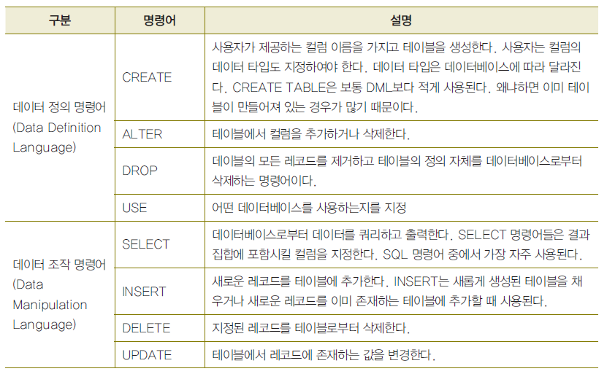
SQL이란?
RDBMS
관계형 데이터베이스에서 사용하기 위하여 설계된 언어
DDL
DML
CRUD(Create, read, update, delete)

Slide 9
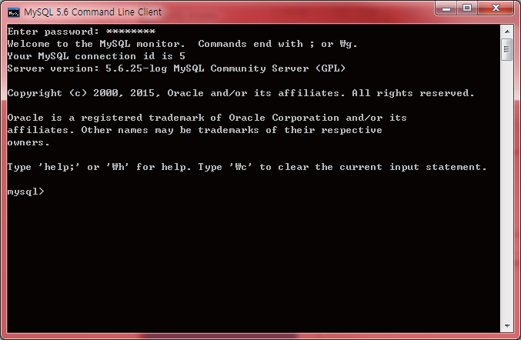
MySQL에서 SQL 실행하기
MySQL은 다음과 같은 명령어 행 클라이언트를 가지고 있다.

Slide 10
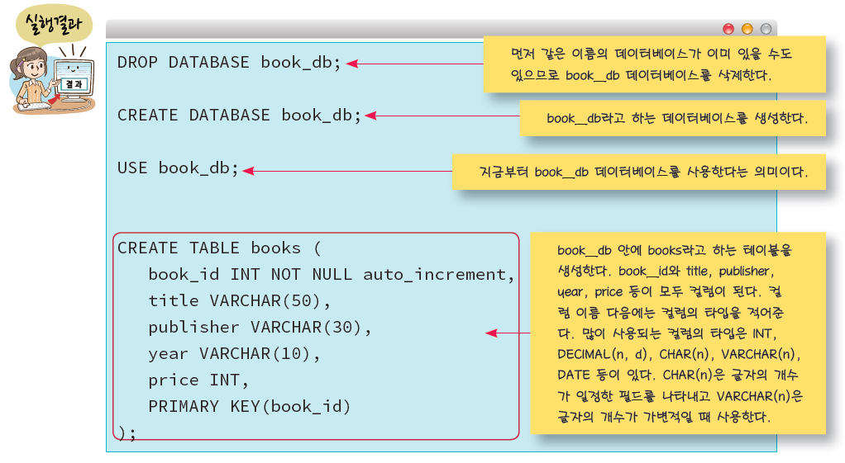
데이터베이스 생성하기

Slide 11
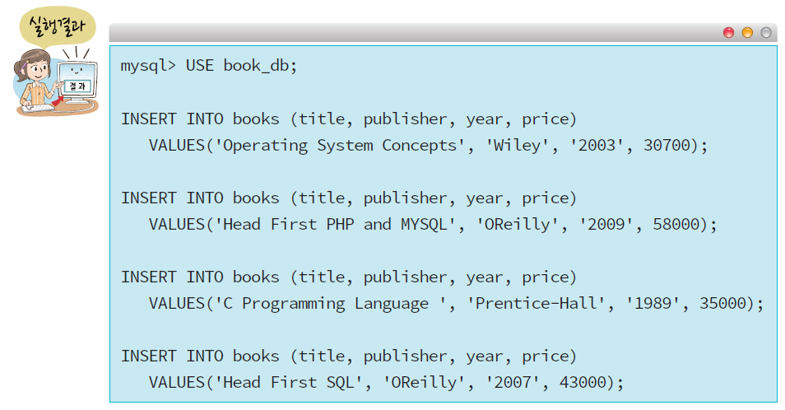
레코드 추가하기
New Book( ) 느낌

Slide 12
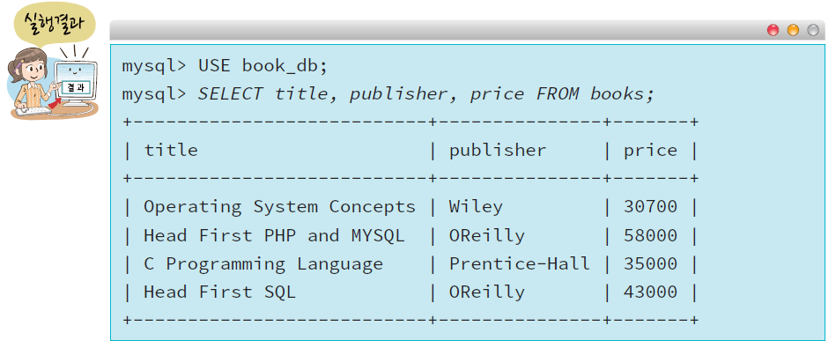
레코드 검색하기
전체 레코드에 대하여

Slide 13
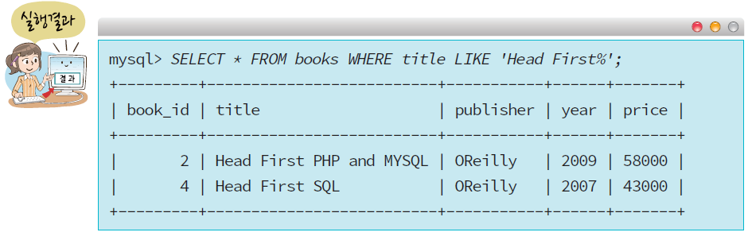
검색시 조건 지정

Slide 14
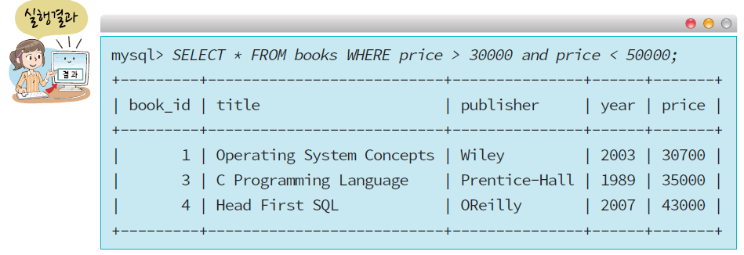
범위 지정 검색 하려면

Slide 15
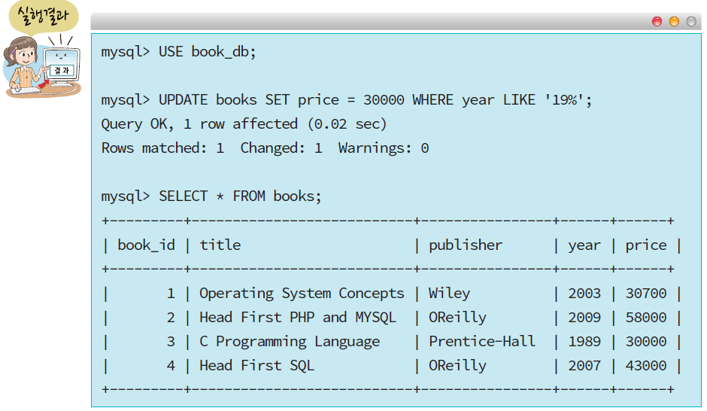
레코드 수정하기

Slide 16
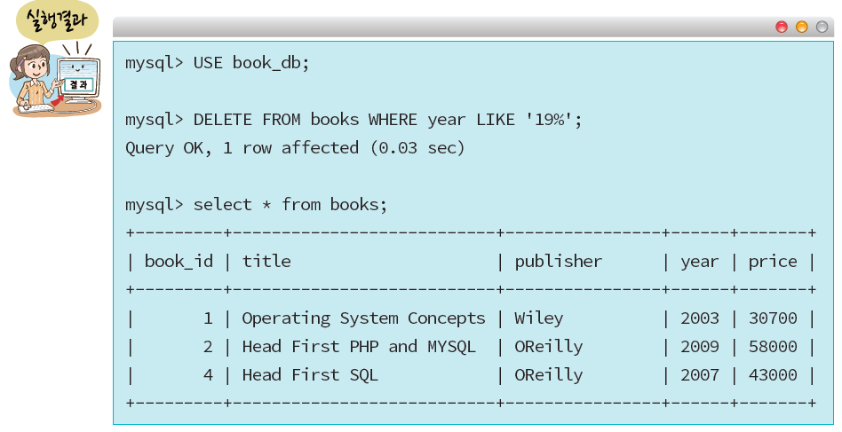
레코드 삭제하기

Slide 17
결과 집합과 커서
쿼리의 조건을 만족하는 레코드들의 집합이 결과 집합(result set)이다.
커서(cursor)는 결과 집합의 레코드들을 포함하고 있는 파일에 대한 포인터.
한 레코드 씩 앞으로 또는 뒤로 움직이면서 처리할 수 있도록 지원
레코드
…..
..…
…..
커서
…..
..…
…..
…..
..…
…..
Iterator
…..
..…
…..
결과 집합

Slide 18
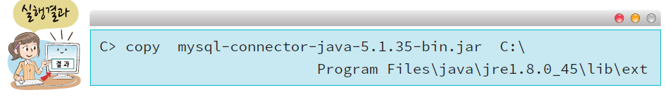
JDBC 드라이버 설치
1. http://dev.mysql.com/downloads/connector/j/로부터 드라이버를 다운로드받아서 압축을 푼다.
2. 다음은 자바 가상 기계가 이 드라이버 파일을 찾을 수 있도록 하여야 한다. 클래스 경로를 나타내는 환경 변수인 CLASSPATH를 변경 또는 압축된 아카이브 파일을 jre/lib/ext 디렉토리에 복사

Slide 19
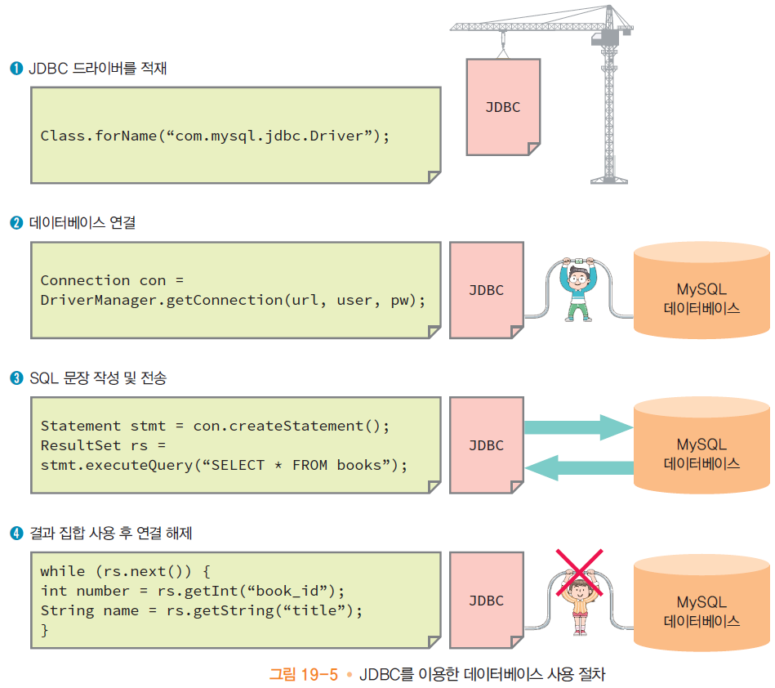

Slide 20
드라이버 클래스 적재
try {
Class.forName("com.mysql.jdbc.Driver");
}
catch (ClassNotFoundException e) {
System.out.println("드라이버를 찾을 수 업습니다“);
}
지정된 이름의 클래스를 찾아서 메모리로 적재한다.

Slide 21
데이터베이스 연결
String url = “jdbc:mysql://localhost/book_db”;
String user = “root”;
String password = “password”;
con = DriverManager.getConnection(url, user, password);
사용자 아이디와 패스워드를 사용하여 데이터베이스에 연결.

Slide 22
데이터베이스 연결 예제
import java.sql.*;
public class ConnectDatabase {
public static Connection makeConnection()
{
String url = "jdbc:mysql://localhost/book_db";
String id = "root";
String password = "password";
Connection con = null;
try {
Class.forName("com.mysql.jdbc.Driver");
System.out.println("드라이버 적재 성공");
con = DriverManager.getConnection(url, id, password);
System.out.println("데이터베이스 연결 성공");
} catch (ClassNotFoundException e) {
System.out.println("드라이버를 찾을 수 없습니다.");
} catch (SQLException e) {
System.out.println("연결에 실패하였습니다.");
}
return con;
}

Slide 23

데이터베이스 연결 예제
public static void main(String arg[]) throws SQLException {
Connection con = makeConnection();
}
드라이버 적재 성공
데이터베이스 연결 성공

Slide 24
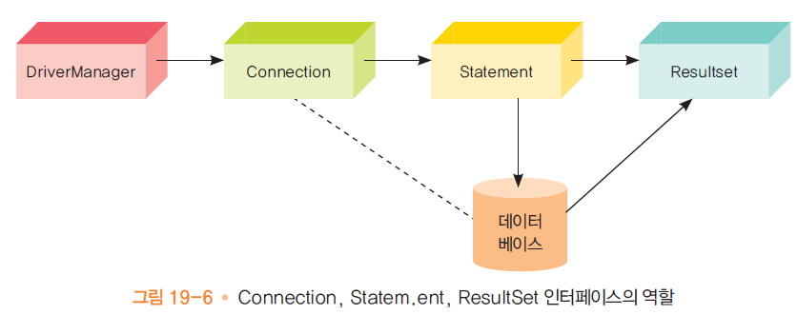
SQL 문장 수행

Slide 25
SQL 문장 수행
Statement s = con.createStatement(); // 문장 객체 생성
String select = “SELECT * FROM books ORDER BY book_id”; // SQL 문장 생성
ResultSet rows = s.executeQuery(select); // SQL 문장 실행
SQL문장을 실행하고 결과 집합을 반환한다.

Slide 26
데이터베이스 연결 예제
import java.sql.*;
public class SQLSelectTest {
public static Connection makeConnection()
{
...
// 앞의 코드와 동일
}
public static void main(String arg[]) throws SQLException {
Connection con = makeConnection();
Statement stmt = con.createStatement();
ResultSet rs = stmt.executeQuery("SELECT * FROM books");
while (rs.next()) {
int id = rs.getInt("book_id");
String title = rs.getString("title");
System.out.println(id + " " + title);
}
}
}
결과 집합에서 다음 레코드로 이동한다.
현재 레코드에서 필드의 값을 가져온다.

Slide 27
실행 결과
드라이버 적재 성공
데이터베이스 연결 성공
1 Operating System Concepts
2 Head First PHP and MYSQL
3 C Programming Language
4 Head First SQL

Slide 28
레코드 수정, 삭제
import java.sql.*;
public class SQLInsertTest {
public static Connection makeConnection() {
...// 전과 동일
}
public static void main(String arg[]) {
addBook("Artificial Intellegence", "Addison Wesley", "2002", 35000);
}

Slide 29
레코드 수정, 삭제
private static void addBook(String title, String publisher, String year,
int price) {
Connection con = makeConnection();
try {
Statement stmt = con.createStatement();
String s = "INSERT INTO books (title, publisher, year, price) VALUES ";
s += "('" + title + "','" + publisher + "','" + year + "','"
+ price + "')";
System.out.println(s);
int i = stmt.executeUpdate(s);
if (i == 1)
System.out.println("레코드 추가 성공");
else
System.out.println("레코드 추가 실패");
} catch (SQLException e) {
System.out.println(e.getMessage());
System.exit(0);
}
}
}
레코드를 수정할때 사용.

Slide 30

실행 결과
드라이버 적재 성공
데이터베이스 연결 성공
INSERT INTO books (title, publisher, year, price) VALUES ('Artificial Intellegence','Addison Wesley','2002','35000')
레코드 추가 성공

Slide 31
Prepared Statements 사용하기
DBMS에게 전달된 SQL 문장은 DBMS 내부에서 Parsing, 최적화 등 여러 과정을 거쳐 실행 준비 단계와 실질 실행 단계로 이루어 진다.
PreparedStatement를 사용하면 준비 단계를 한번만 하도록 하여 전체 성능을 높이는 방안이다.
<자바세상>
-Thread
-buffer
>> <<
정렬(sort)
연산복잡도 낮추기
<DB>
-PreparedStatement

Slide 32
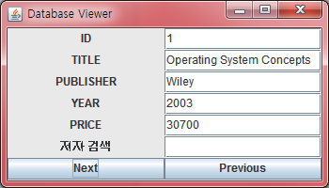
LAB: 데이터베이스 레코드 뷰어 작성
다음과 같이 그래픽 사용자 인터페이스를 이용하여 데이터베이스 테이블의 내용을 화면에 표시하는 프로그램을 작성하여 보자.

Slide 33
SOLUTION
class MyFrame extends JFrame {
JTextField id, title, p, year, price, author;
JButton previousButton, nextButton, InsertButton, deleteButton,
searchButton;
ResultSet rs;
Statement stmt;
public MyFrame() throws SQLException {
super("Database Viewer");
Connection con = makeConnection();
stmt = con.createStatement();
rs = stmt.executeQuery("SELECT * FROM books");
setLayout(new GridLayout(0, 2));
add(new JLabel("ID", JLabel.CENTER));
add(id = new JTextField());
add(new JLabel("TITLE", JLabel.CENTER));
add(title = new JTextField());
add(new JLabel("PUBLISHER", JLabel.CENTER));
add(p = new JTextField());
add(new JLabel("YEAR", JLabel.CENTER));
add(year = new JTextField());
add(new JLabel("PRICE", JLabel.CENTER));
add(price = new JTextField());
add(new JLabel("저자 검색", JLabel.CENTER));
add(author = new JTextField());

Slide 34
SOLUTION
previousButton = new JButton("Previous");
previousButton.addActionListener(new ActionListener() {
public void actionPerformed(ActionEvent event) {
try {
rs.previous();
id.setText("" + rs.getInt("book_id"));
title.setText("" + rs.getString("title"));
p.setText("" + rs.getString("publisher"));
year.setText("" + rs.getString("year"));
price.setText("" + rs.getInt("price"));
} catch (SQLException e) {
e.printStackTrace();
}
}
});

Slide 35
SOLUTION
nextButton = new JButton("Next");
nextButton.addActionListener(new ActionListener() {
public void actionPerformed(ActionEvent event) {
try {
rs.next();
id.setText("" + rs.getInt("book_id"));
title.setText("" + rs.getString("title"));
p.setText("" + rs.getString("publisher"));
year.setText("" + rs.getString("year"));
price.setText("" + rs.getInt("price"));
} catch (SQLException e) {
e.printStackTrace();
}
}
});
add(nextButton);
add(previousButton);
setDefaultCloseOperation(JFrame.EXIT_ON_CLOSE);
setSize(350, 200);
// pack();
setVisible(true);
}

Slide 36
SOLUTION
public static Connection makeConnection() {
String url = "jdbc:mysql://localhost/book_db";
String id = "root";
String password = "password";
Connection con = null;
try {
Class.forName("com.mysql.jdbc.Driver");
System.out.println("드라이버 적재 성공");
con = DriverManager.getConnection(url, id, password);
System.out.println("데이터베이스 연결 성공");
} catch (ClassNotFoundException e) {
System.out.println("드라이버를 찾을 수 없습니다.");
} catch (SQLException e) {
System.out.println("연결에 실패하였습니다.");
}
return con;
}
}
public class SQLSelectTest {
public static void main(String[] args) throws SQLException {
new MyFrame();
}
}

Slide 37
Q & A

